Slide 1
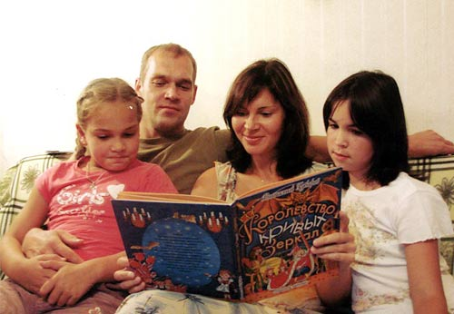
«Войдём в мир книги вместе»
МАДОУ № 30, старший воспитатель Кудрина О.С.

Slide 2
Одна из задач ДОУ
Помочь семье в литературном развитии ребенка, в формировании у него читательского интереса, отношения к книге как к явлению культуры

Slide 3
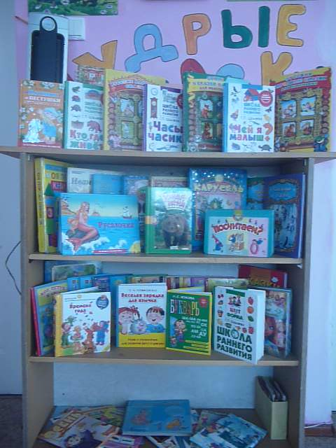
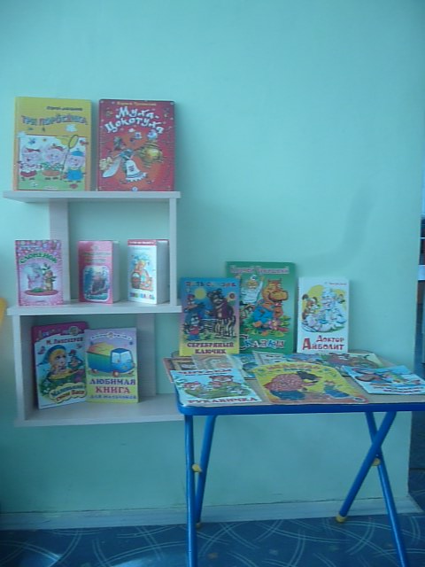
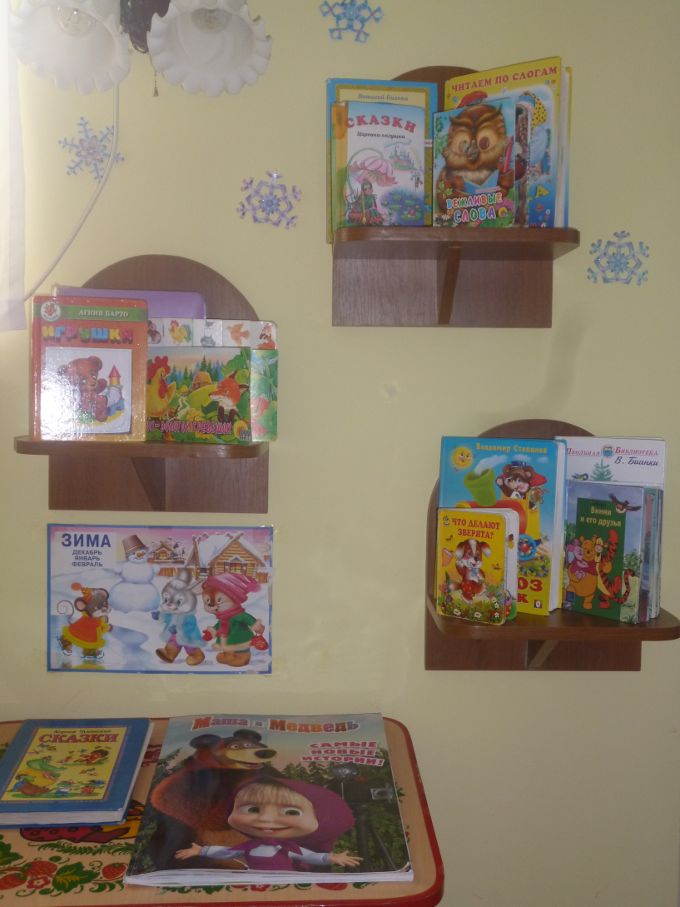
Книжные уголки

Slide 4
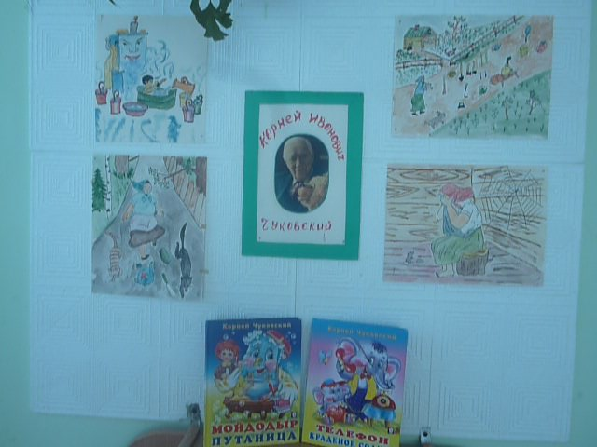
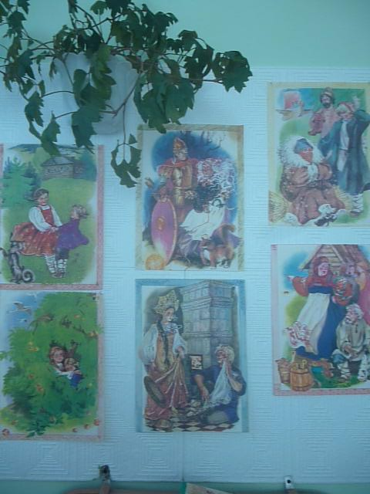

Slide 5
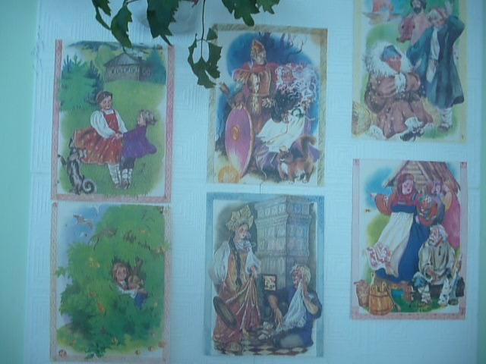

Slide 6
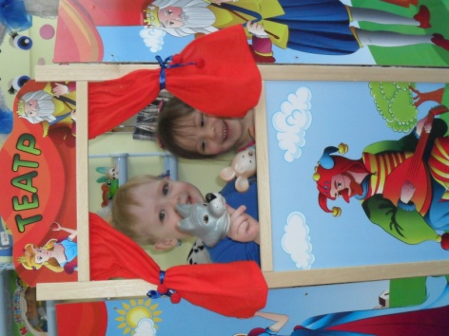
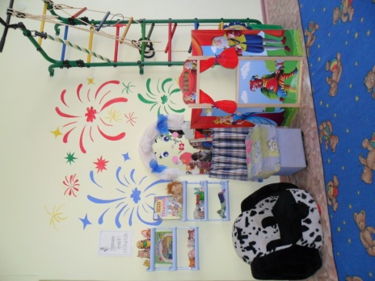
Театрализованные уголки

Slide 7
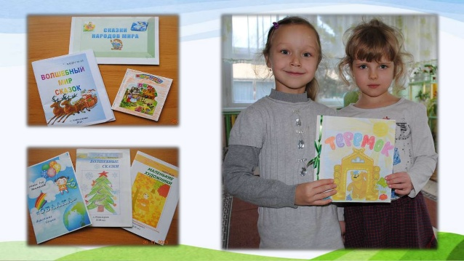
Книжки-самоделки

Slide 8
Формы работы с родителями
утренние беседы,
экскурсия в детскую библиотеку,
игры - драматизации,
дидактические и сюжетно-ролевые игры,
литературные чтения,
выставки книг, детских рисунков и поделок по прочитанным произведениям,
тренинги,
ситуативное обучение,
мастерская по изготовлению творческих работ,
оформление родительских газет,
наглядное информирование,
анкетирование,
родительские встречи,
участие родителей в драматизациях литературных произведений.

Slide 9
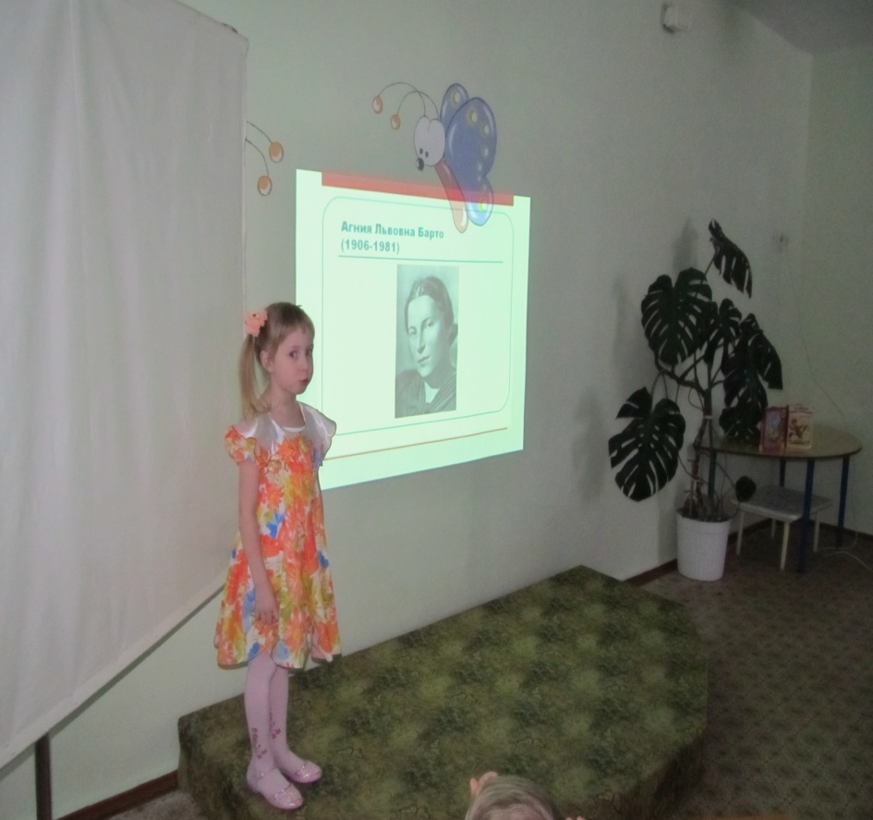
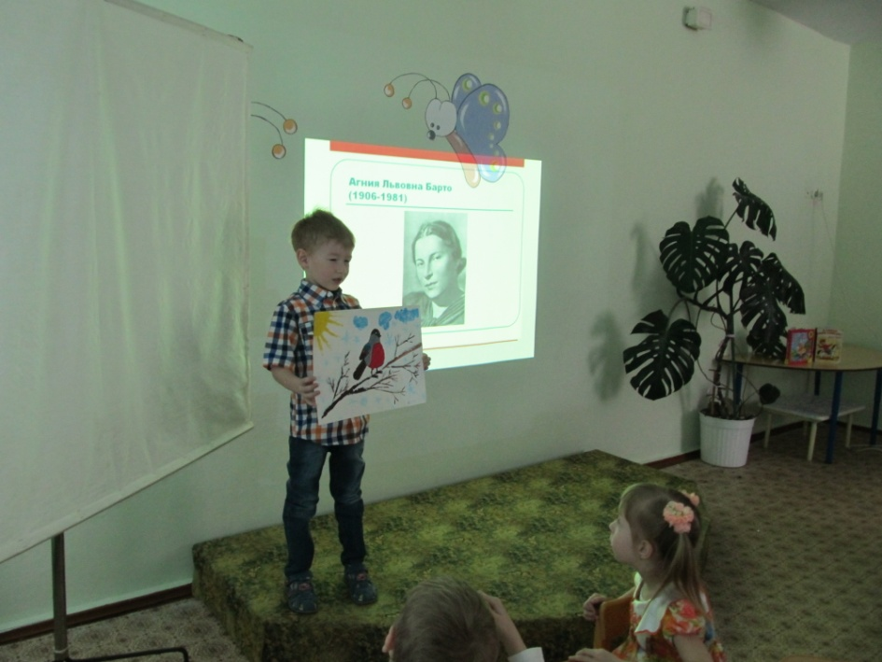
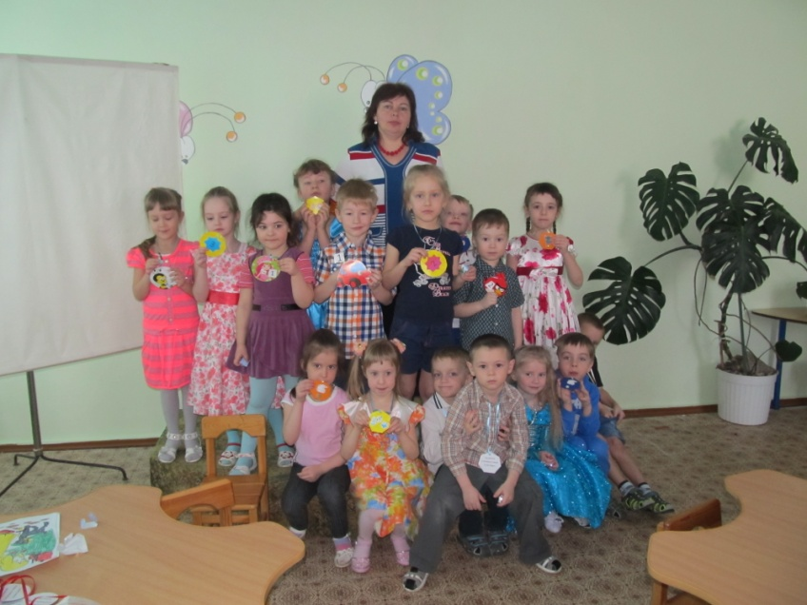

Slide 10
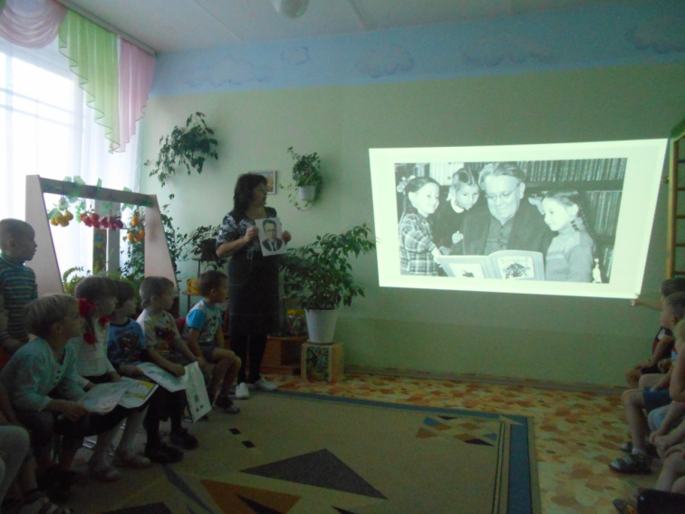
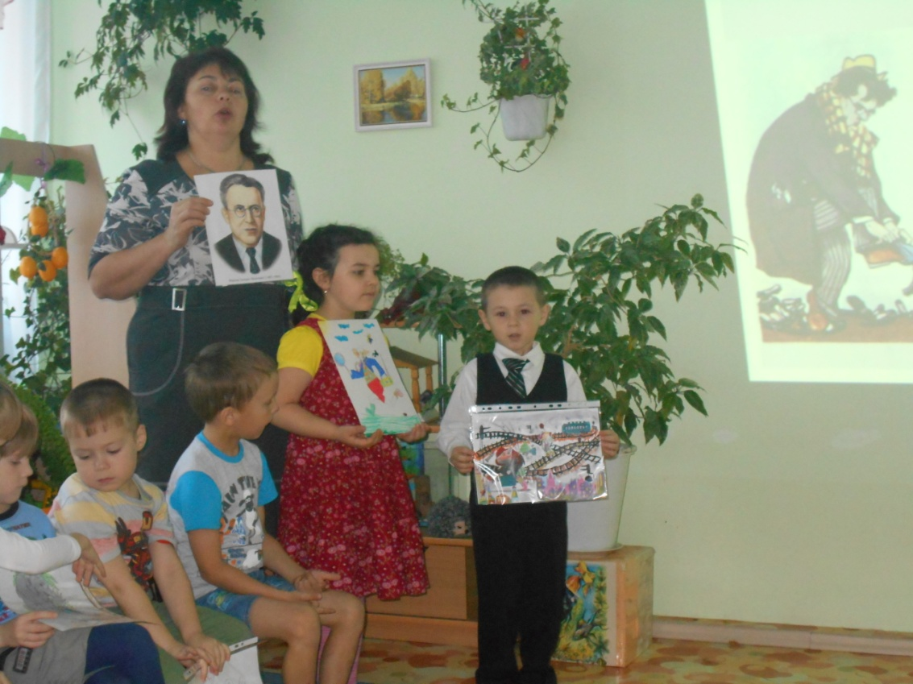

Slide 11
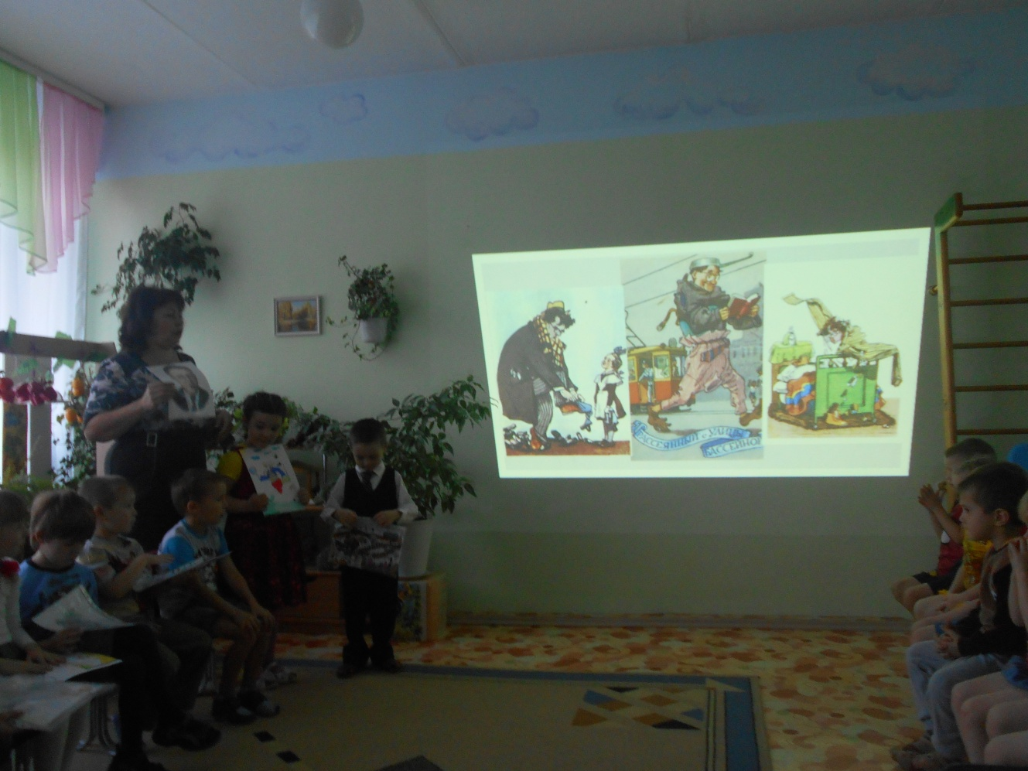
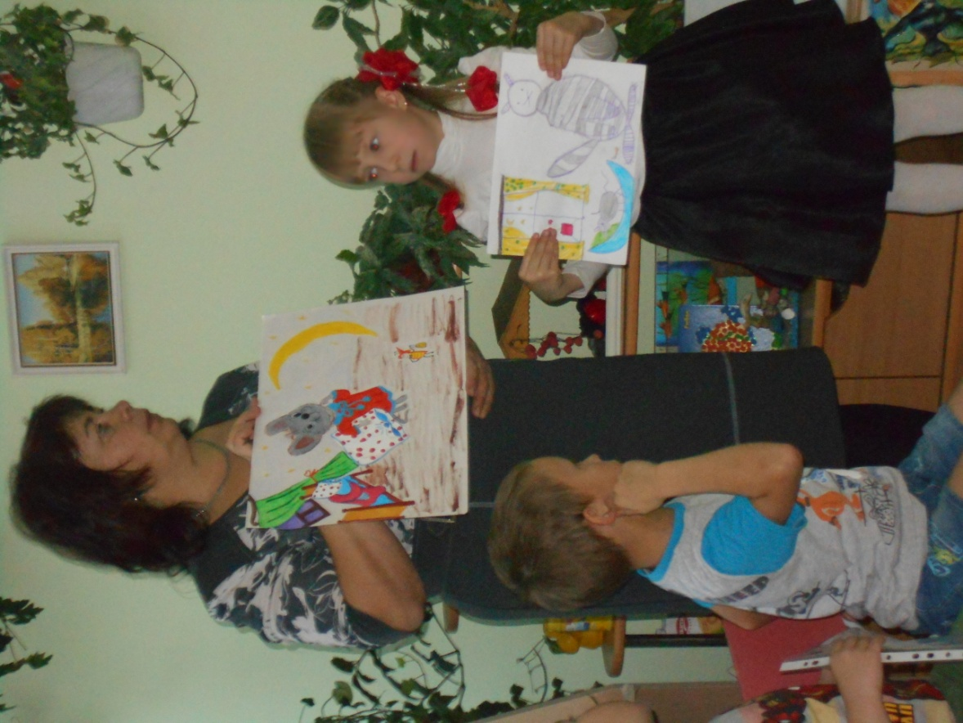

Slide 12
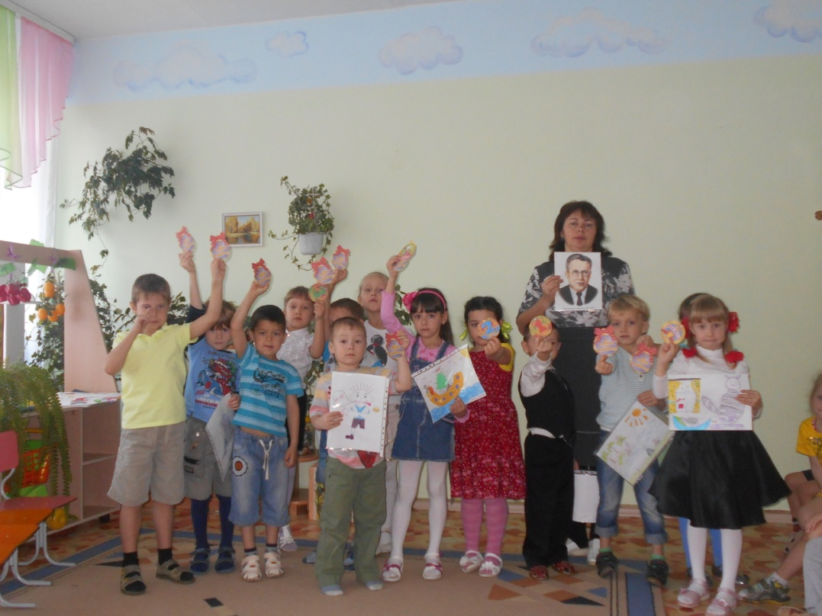

Slide 13
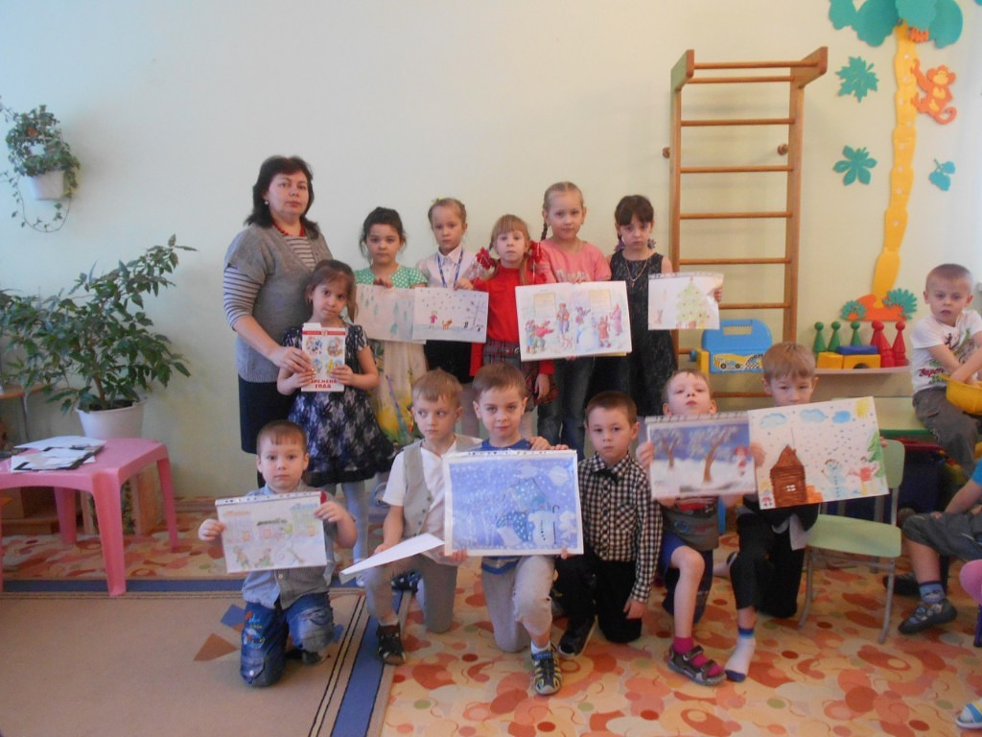
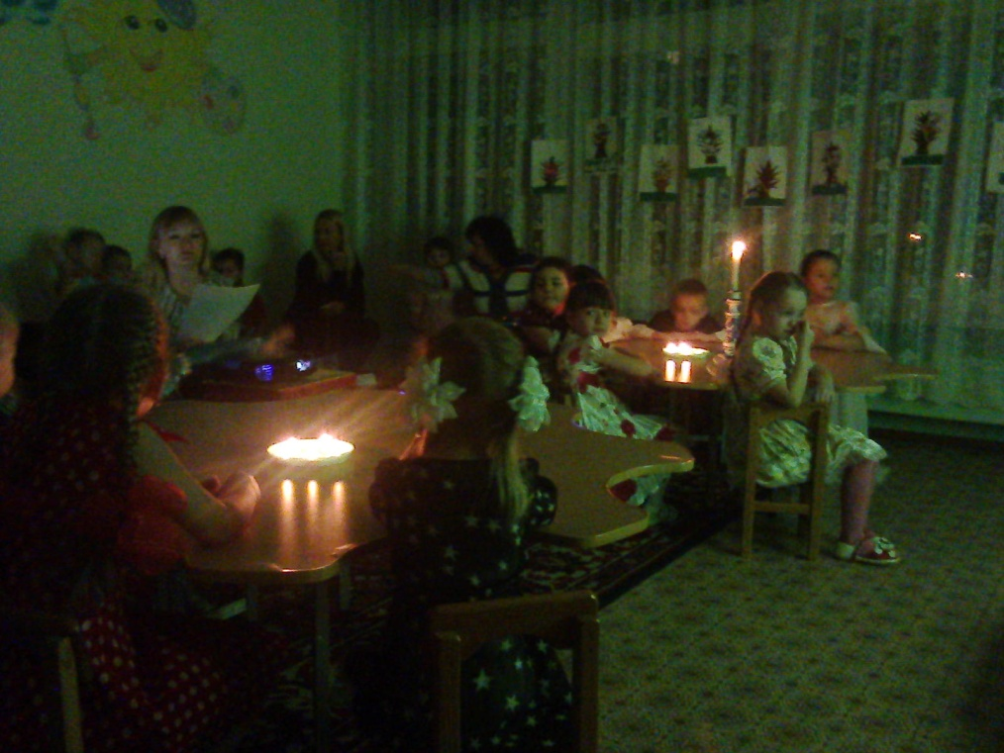
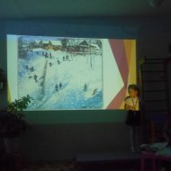

Slide 14
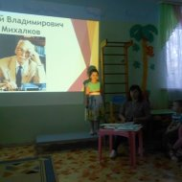
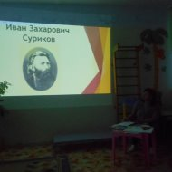

Slide 15
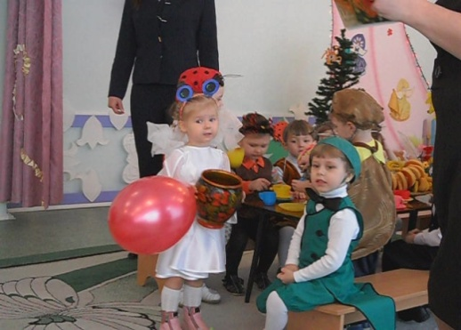
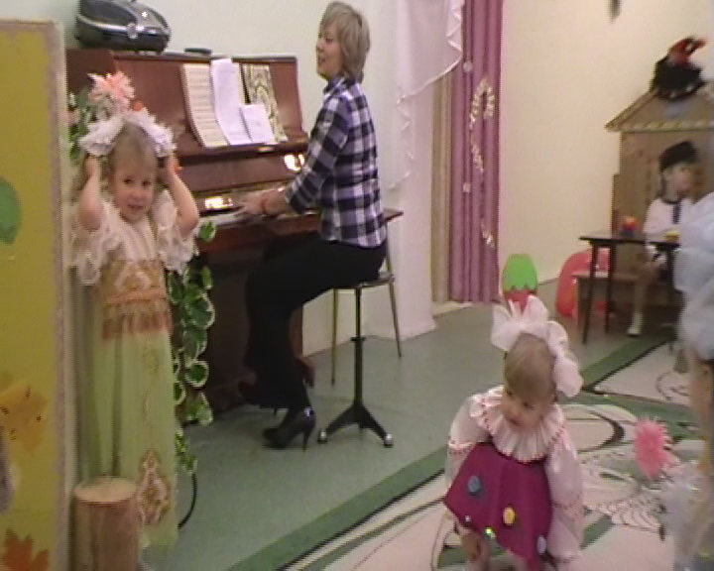
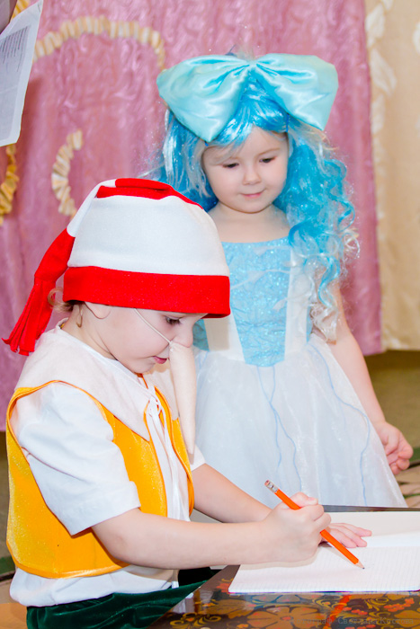
Театрализованные постановки сказок
Муха - Цокотуха
Гуси - лебеди
Буратино

Slide 16
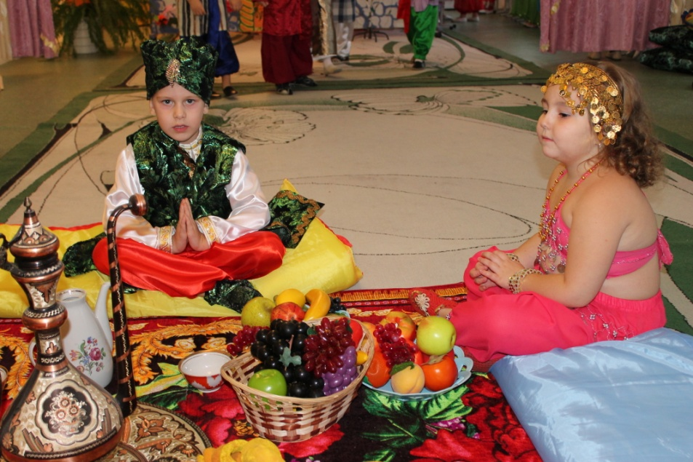
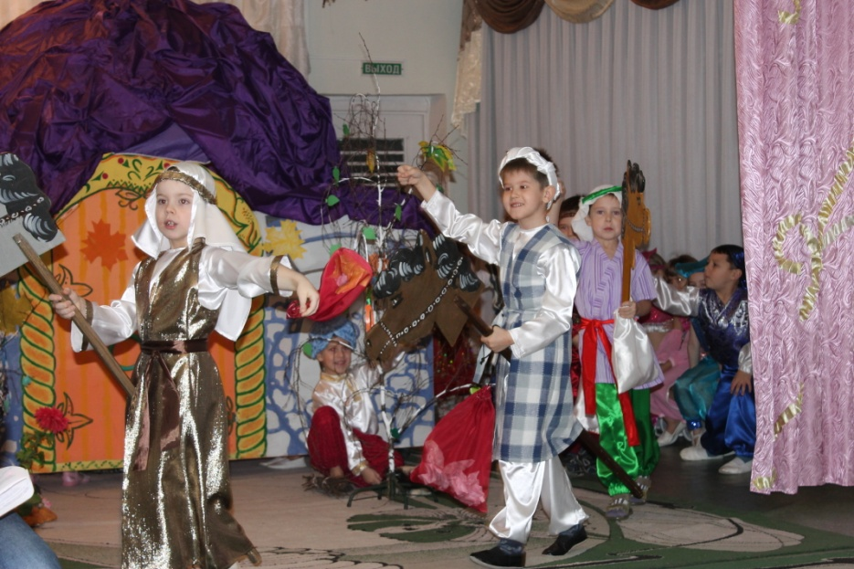
Али – Баба и разбойники

Slide 17
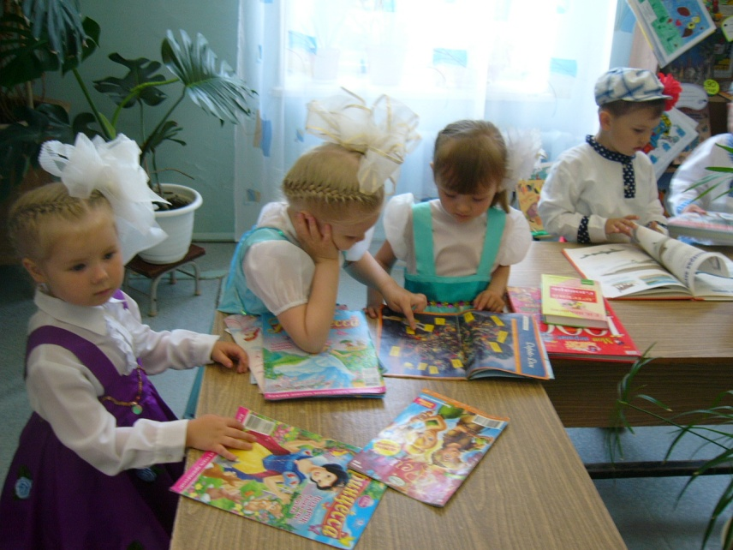
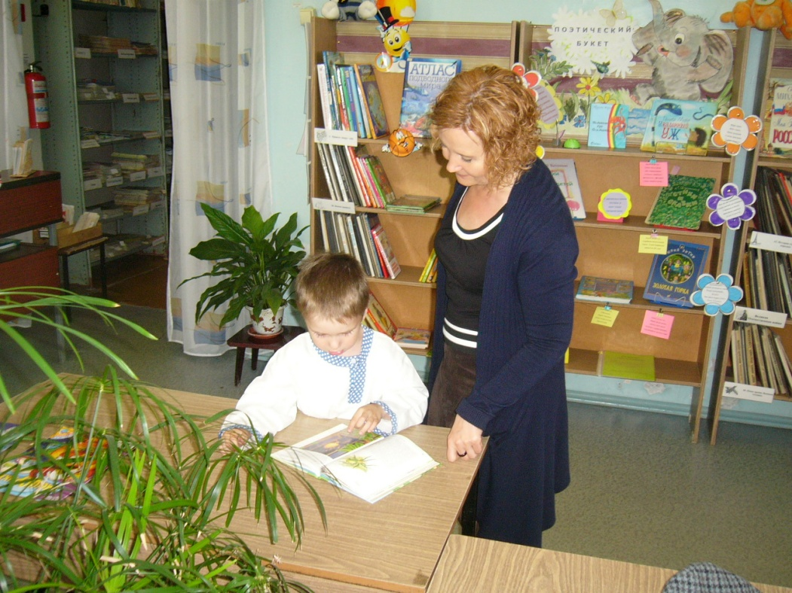
Детская городская библиотека

Slide 18
СПАСИБО ЗА ВНИМАНИЕ

